Slide 1
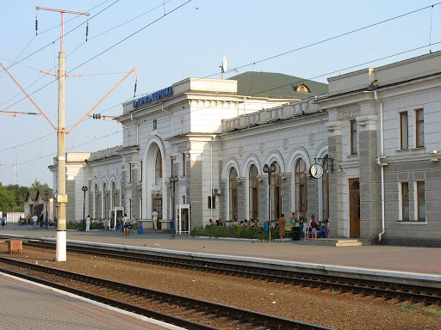
План Південного вокзалу станції ім. Т. Шевченко

Slide 2
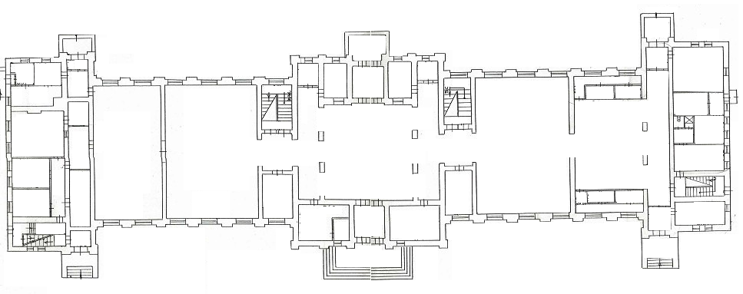
№ | кв.м | тип
1 | 2 | розміщення банкомату
2 | 2 | розміщення кавового автомату
3 | 4 | розміщення вендингового автомату
4 | 18 | продаж не продовольчих товарів
5 | 15 | розміщення кафе
6 | 223 | розміщення закладу громадського харчування
7 | 2 | розміщення платіжного терміналу
8 | 2 | розміщення вендингового автомату
9 | 2 | розміщення кавового автомату
10 | 2 | розміщення платіжного терміналу
11 | 18 | продаж продовольчих товарів
12 | 6 | розміщення об’єкту з продажу продовольчих товарів або непродовольчих товарів або друкованої продукції; фінансової установи; пункту обміну валют; об’єкту з продажу ювелірних виробів; кафе; бару; кафетерію; буфету; аптеки; аптечного пункту; салону краси; перукарні; відділення поштового зв’язку; ломбарду; пункту продажу лотерейних білетів; офісу (окрім центральних приміщень); об’єкту для провадження діяльності з надання пасажирам інших видів послуг
13 | 6
14 | 6
15 | 6
16 | 20 | розміщення аптечного кіоску
План Південного вокзалу станції ім. Т. Шевченко
І поверх
кіоск прод. товарів
кафетерій
розміщення об’єкту з продажу продовольчих товарів або непродовольчих товарів або друкованої продукції; фінансової установи; пункту обміну валют; об’єкту з продажу ювелірних виробів; кафе; бару; кафетерію; буфету; аптеки; аптечного пункту; салону краси; перукарні; відділення поштового зв’язку; ломбарду; пункту продажу лотерейних білетів; офісу (окрім центральних приміщень); об’єкту для провадження діяльності з надання пасажирам інших видів послуг
банкомат
кавомашина
термінал
аптека
кіоск не прод. товарів
вендинговий апарат
8
15
11
16
13
12
6
4
10
9
5
14
1
2
3
28
7

Slide 3
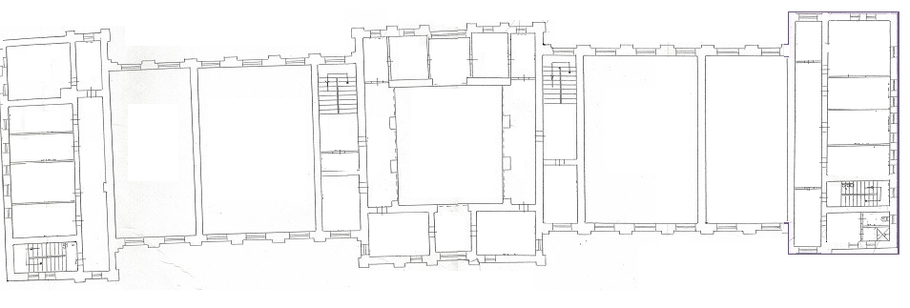
План Південного вокзалу станції ім. Т. Шевченко
ІІ поверх
№ | кв.м | тип
17 | 128,2 | розміщення об’єкту з продажу продовольчих товарів або непродовольчих товарів або друкованої продукції; фінансової установи; пункту обміну валют; об’єкту з продажу ювелірних виробів; кафе; бару; кафетерію; буфету; аптеки; аптечного пункту; салону краси; перукарні; відділення поштового зв’язку; ломбарду; пункту продажу лотерейних білетів; офісу (окрім центральних приміщень); об’єкту для провадження діяльності з надання пасажирам інших видів послуг
розміщення об’єкту з продажу продовольчих товарів або непродовольчих товарів або друкованої продукції; фінансової установи; пункту обміну валют; об’єкту з продажу ювелірних виробів; кафе; бару; кафетерію; буфету; аптеки; аптечного пункту; салону краси; перукарні; відділення поштового зв’язку; ломбарду; пункту продажу лотерейних білетів; офісу (окрім центральних приміщень); об’єкту для провадження діяльності з надання пасажирам інших видів послуг
17

Slide 4
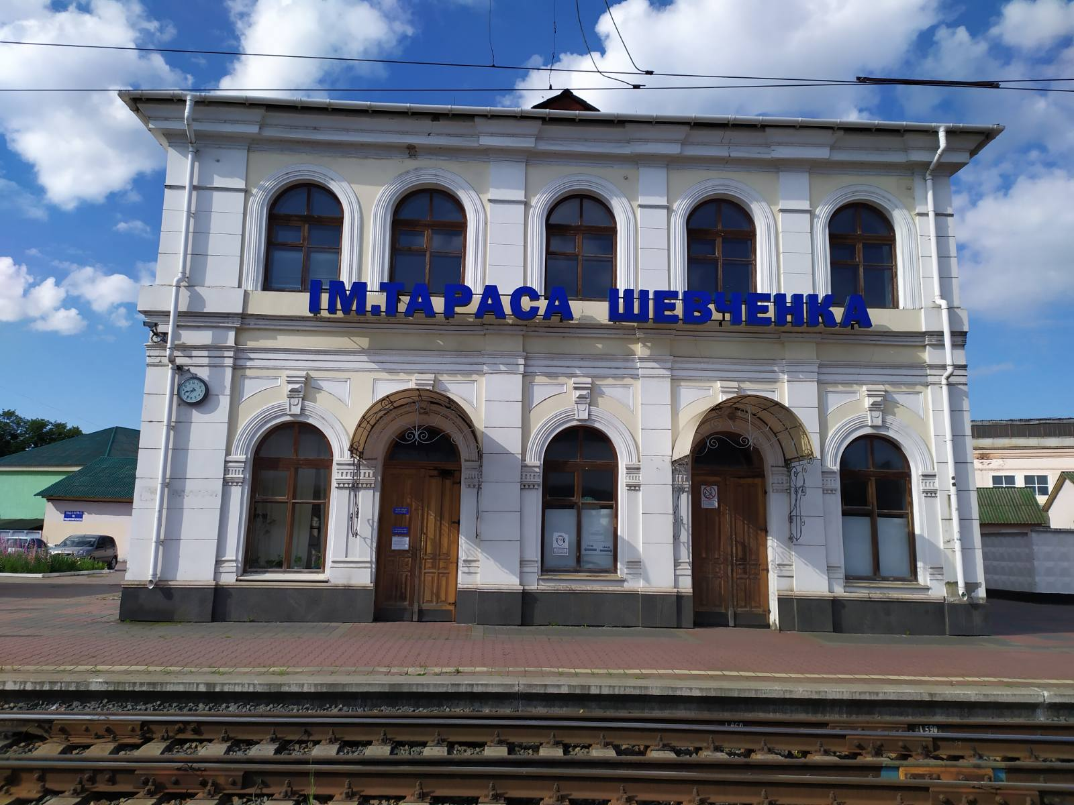
План Північного вокзалу станції ім. Т. Шевченка

Slide 5
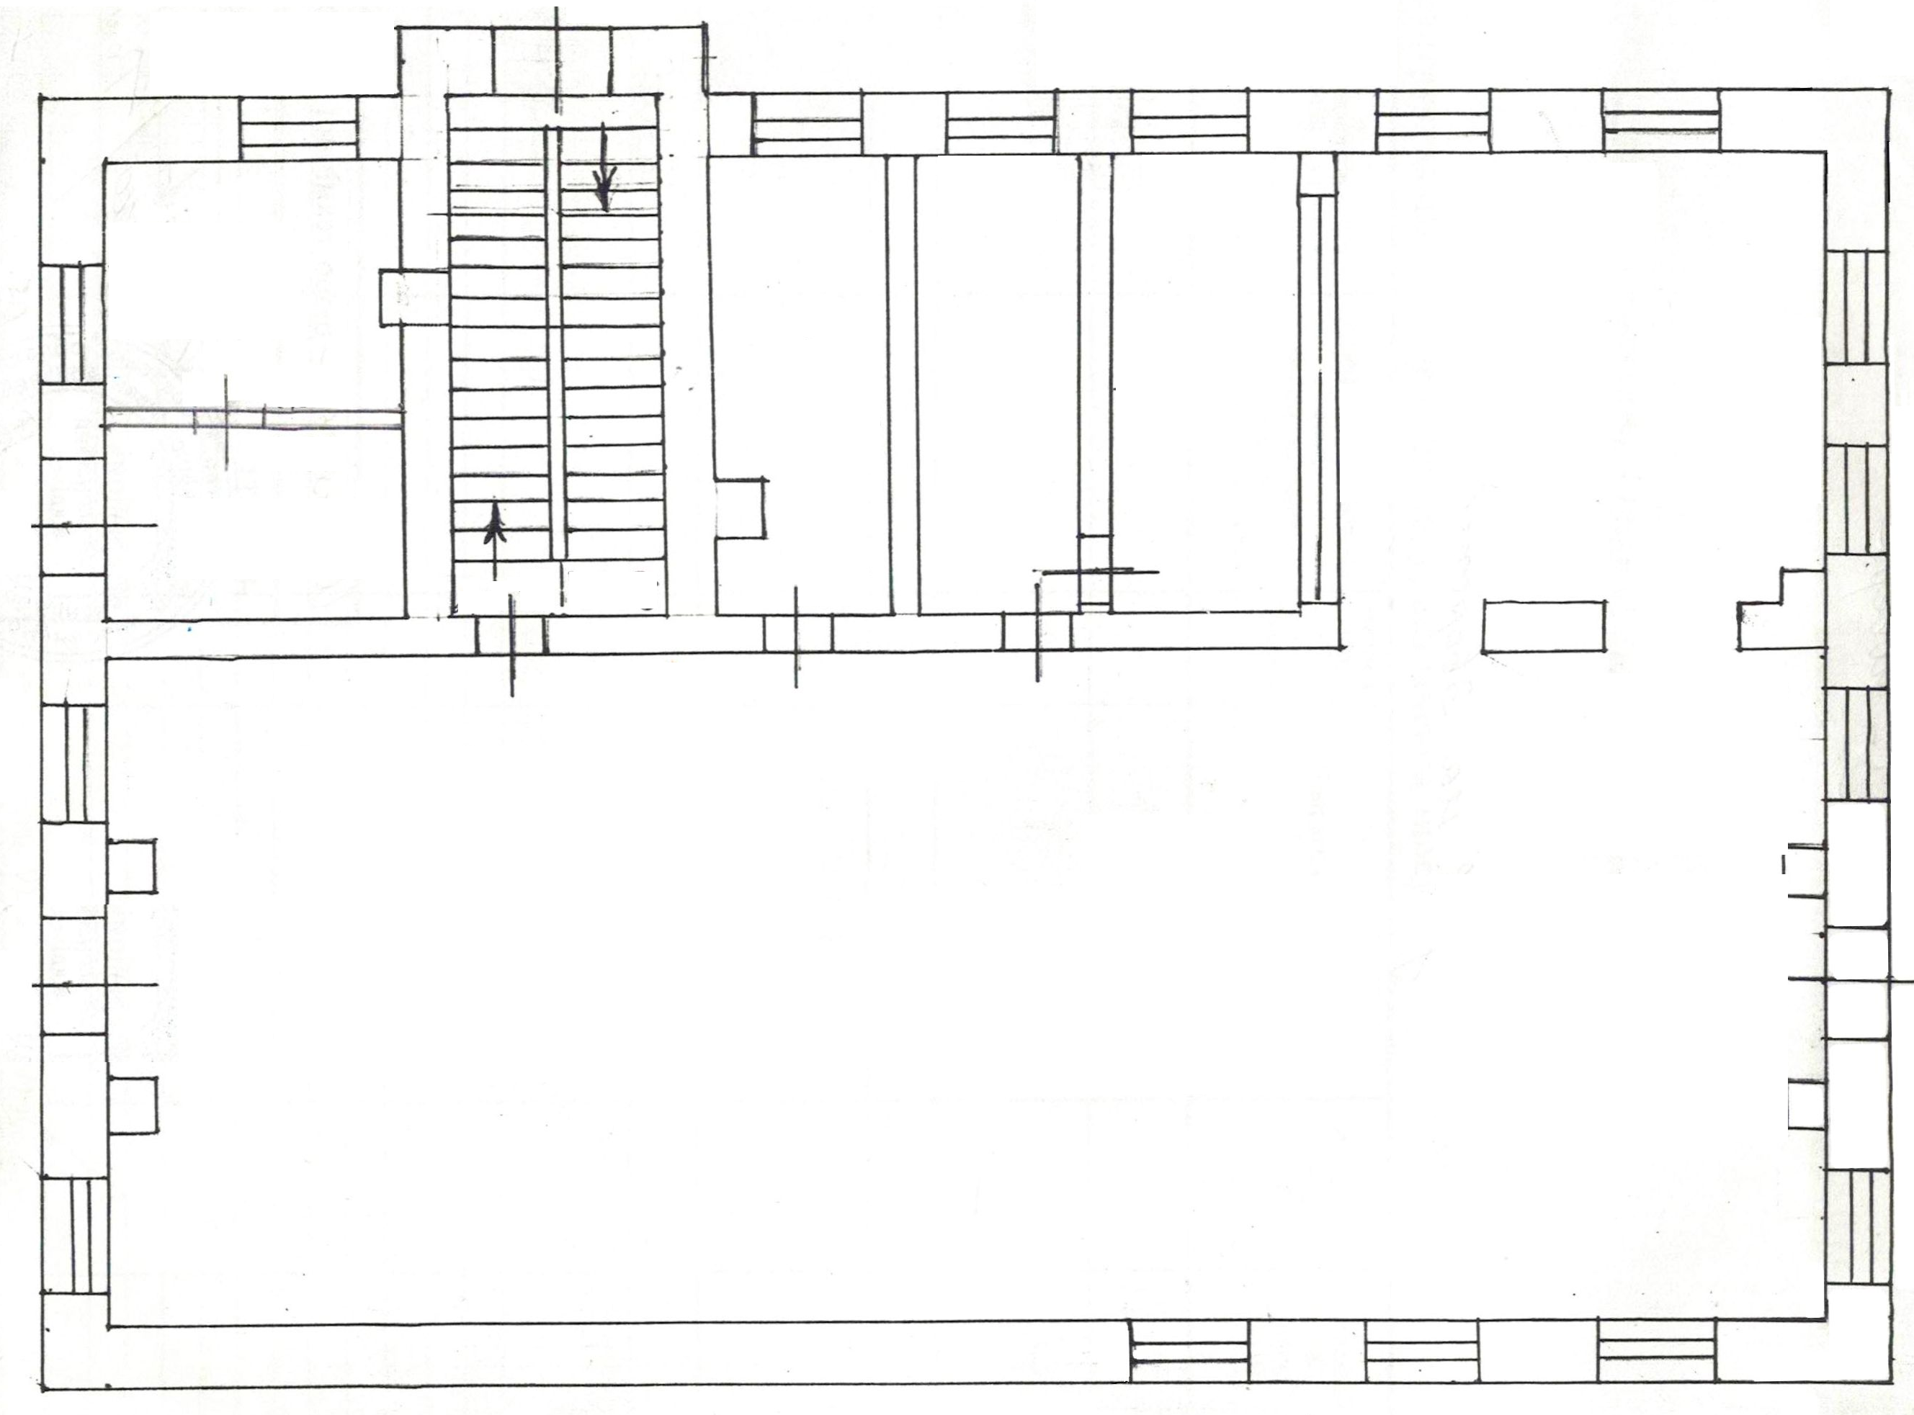
№ | кв.м | тип
20 | 239,9 | розміщення об’єкту з продажу продовольчих товарів або непродовольчих товарів або друкованої продукції; фінансової установи; пункту обміну валют; об’єкту з продажу ювелірних виробів; кафе; бару; кафетерію; буфету; аптеки; аптечного пункту; салону краси; перукарні; відділення поштового зв’язку; ломбарду; пункту продажу лотерейних білетів; офісу (окрім центральних приміщень); об’єкту для провадження діяльності з надання пасажирам інших видів послуг
План Північного вокзалу станції ім. Т. Шевченка
І поверх
розміщення об’єкту з продажу продовольчих товарів або непродовольчих товарів або друкованої продукції; фінансової установи; пункту обміну валют; об’єкту з продажу ювелірних виробів; кафе; бару; кафетерію; буфету; аптеки; аптечного пункту; салону краси; перукарні; відділення поштового зв’язку; ломбарду; пункту продажу лотерейних білетів; офісу (окрім центральних приміщень); об’єкту для провадження діяльності з надання пасажирам інших видів послуг
20

Slide 6
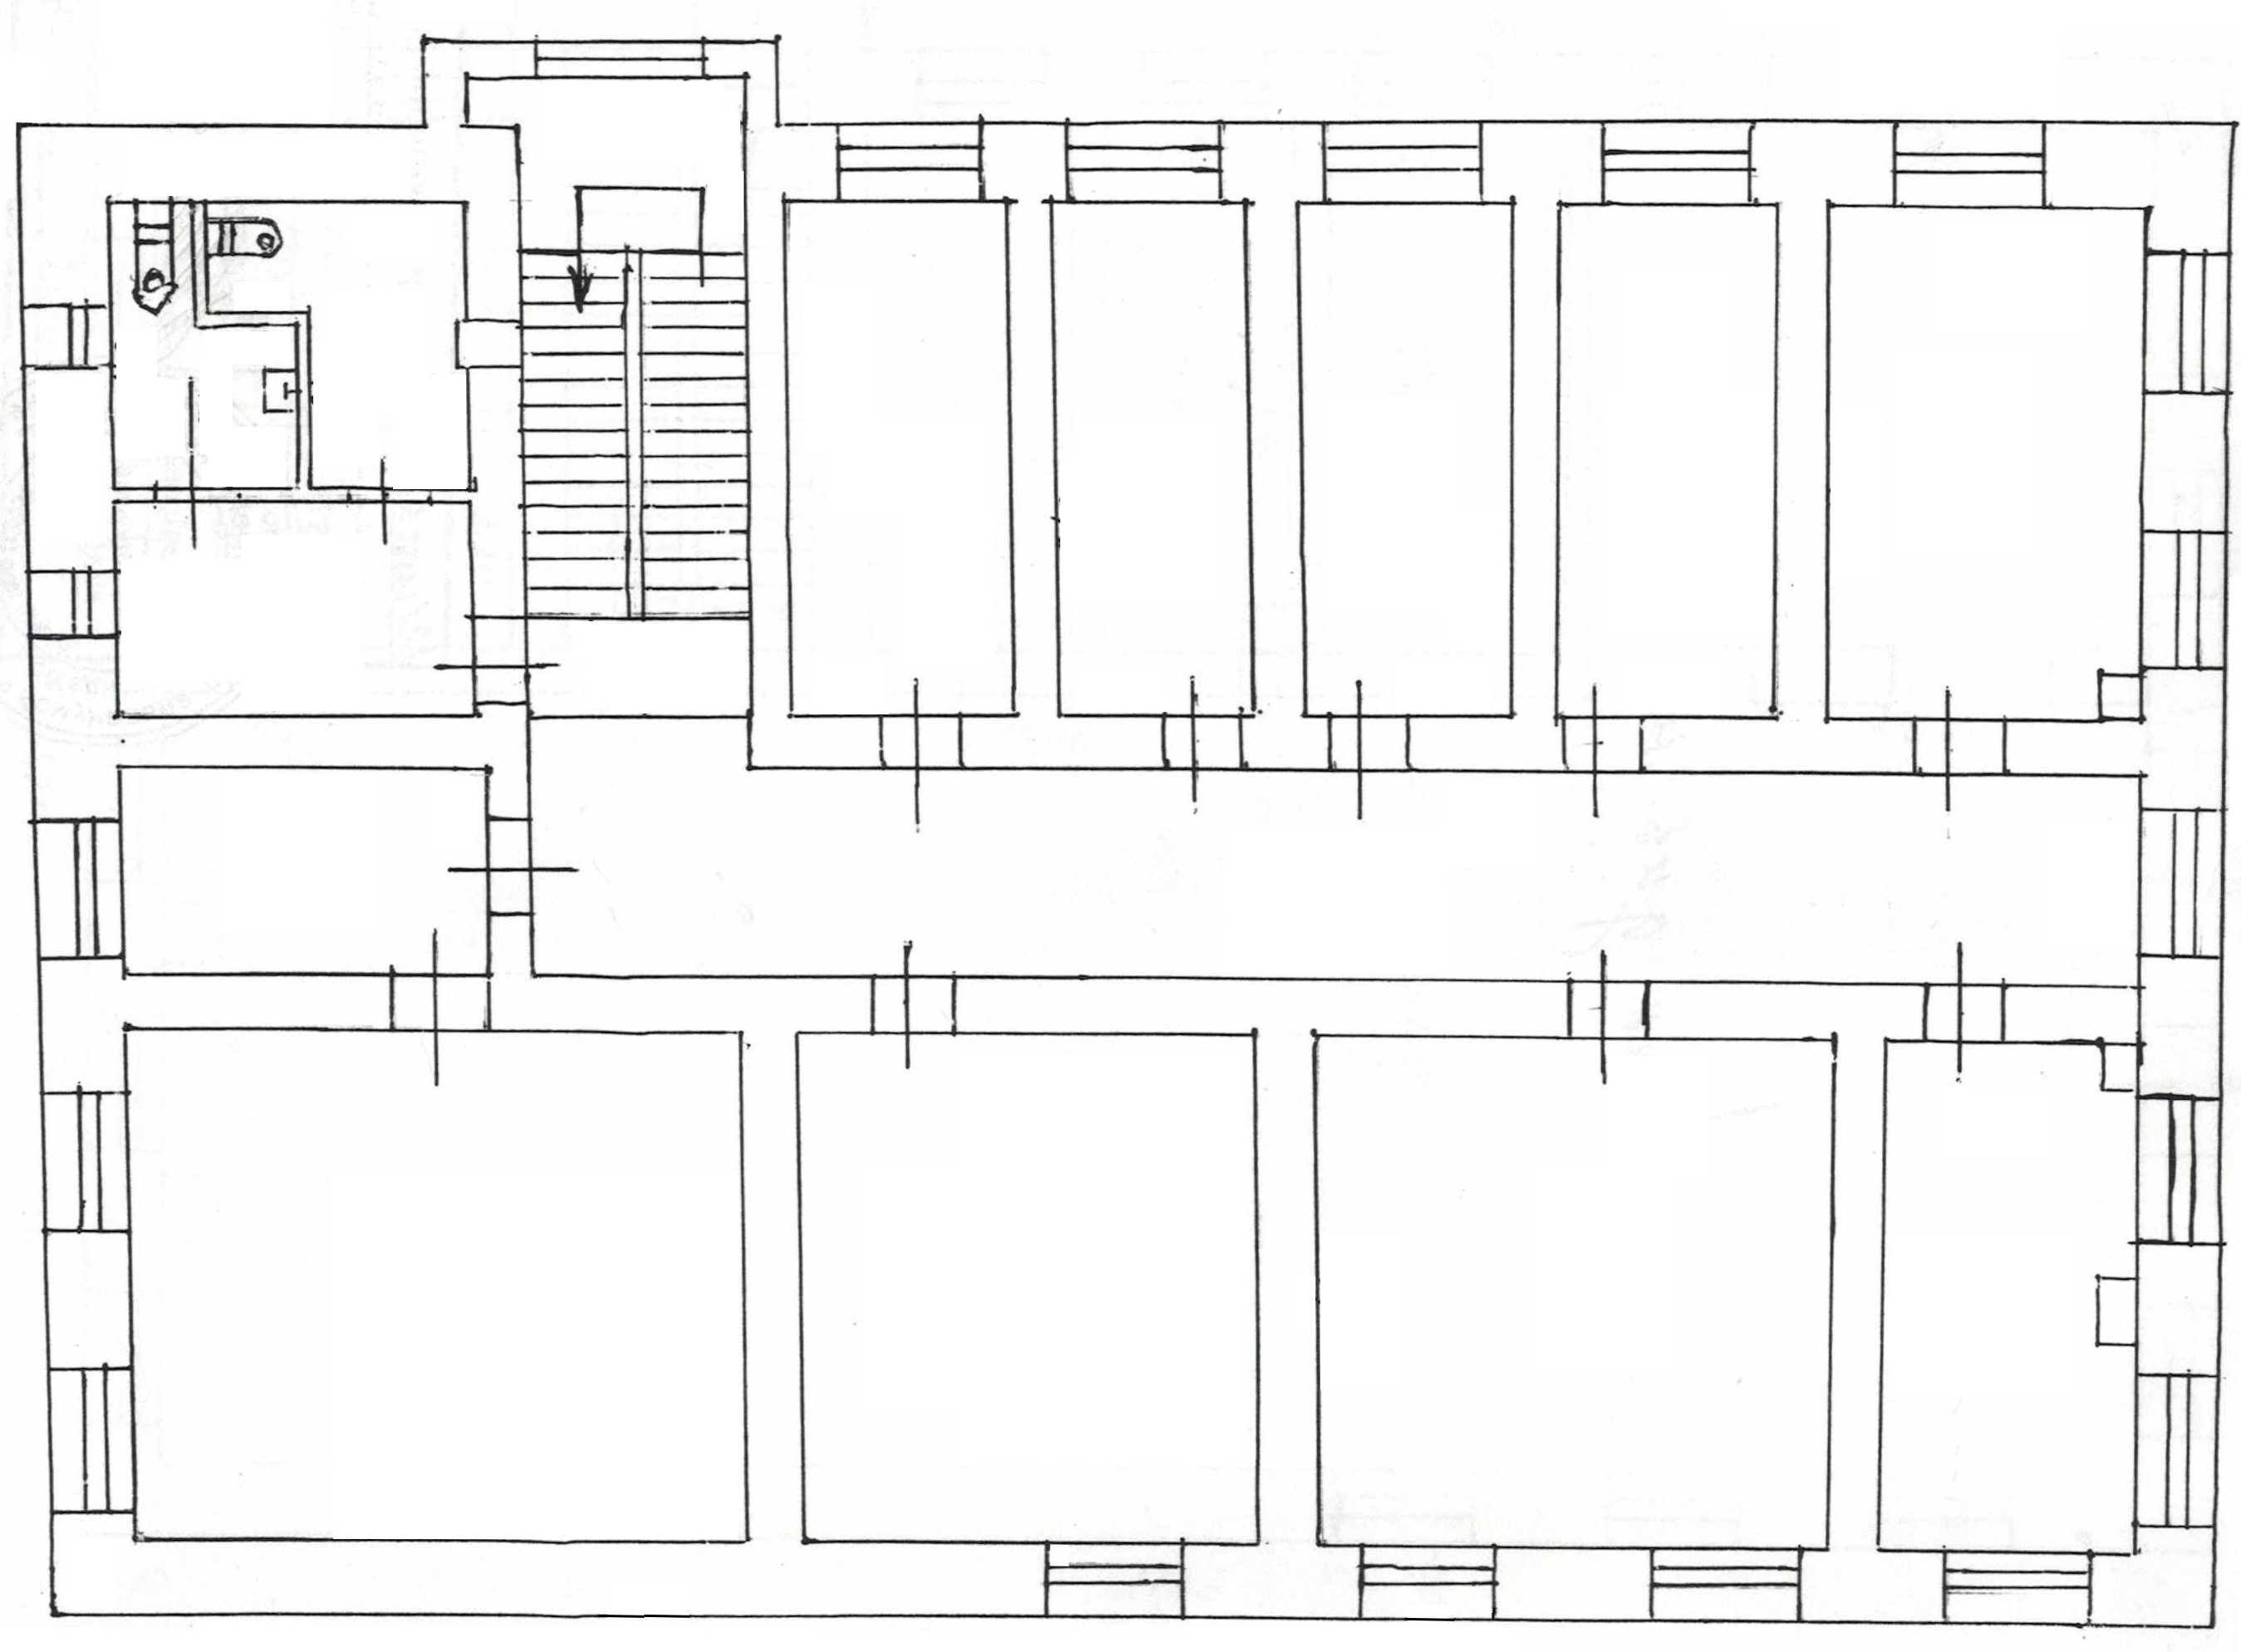
№ | кв.м | тип
19 | 237,8 | розміщення об’єкту з продажу продовольчих товарів або непродовольчих товарів або друкованої продукції; фінансової установи; пункту обміну валют; об’єкту з продажу ювелірних виробів; кафе; бару; кафетерію; буфету; аптеки; аптечного пункту; салону краси; перукарні; відділення поштового зв’язку; ломбарду; пункту продажу лотерейних білетів; офісу (окрім центральних приміщень); об’єкту для провадження діяльності з надання пасажирам інших видів послуг
План Північного вокзалу станції ім. Т. Шевченка
ІІ поверх
розміщення об’єкту з продажу продовольчих товарів або непродовольчих товарів або друкованої продукції; фінансової установи; пункту обміну валют; об’єкту з продажу ювелірних виробів; кафе; бару; кафетерію; буфету; аптеки; аптечного пункту; салону краси; перукарні; відділення поштового зв’язку; ломбарду; пункту продажу лотерейних білетів; офісу (окрім центральних приміщень); об’єкту для провадження діяльності з надання пасажирам інших видів послуг
19

